Slide 1
2 kwietnia
Światowy Dzień
Świadomości Autyzmu
„Jeśli spotkałeś jedną osobę z autyzmem, znasz jeden przypadek autyzmu”
S. Silberman

Slide 2


Slide 3
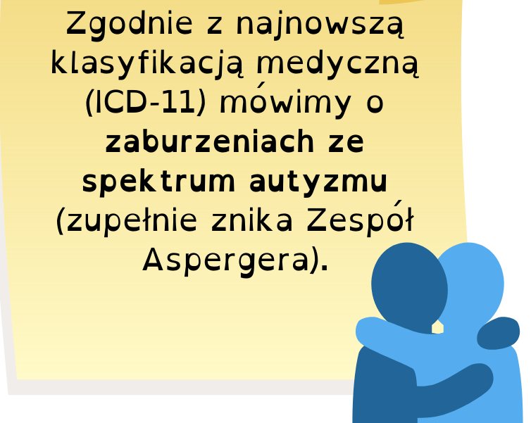

Slide 4
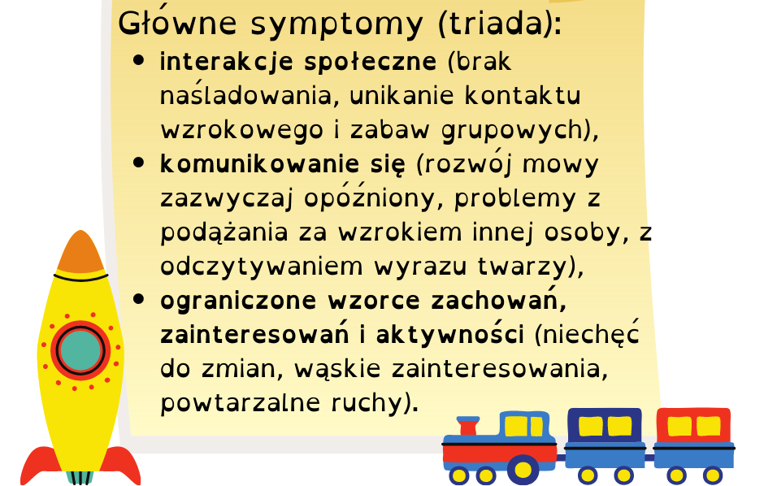

Slide 5


Slide 6
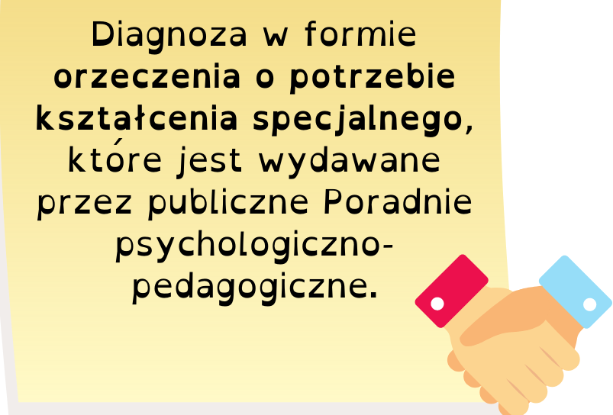

Slide 7


Slide 8
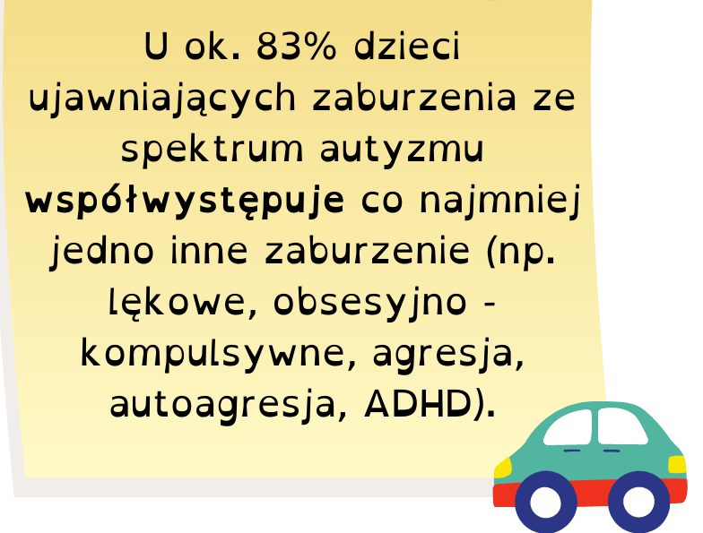

Slide 9
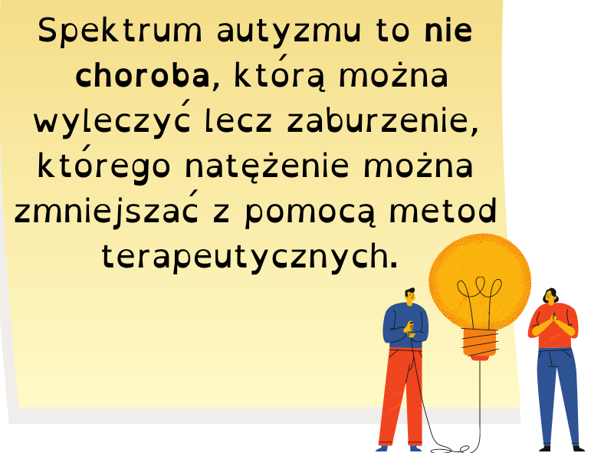

Slide 10
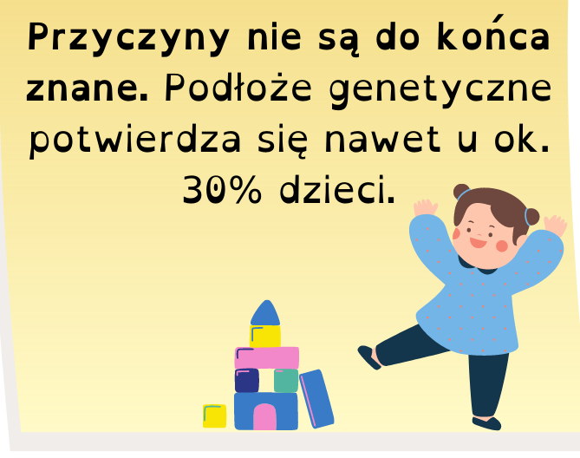

Slide 11
